Slide 1
数字逻辑设计实验
实验9.锁存器与触发器基本原理
洪奇军
redflag@zju.edu.cn
http://10.78.18.200:8080/Platform/
注册时邮箱格式:学号@st.zju.edu.cn
2022年11月18日

Slide 2
提 纲
实验目的
实验设备与材料
实验任务
实验原理
实验内容与步骤

Slide 3
实验目的
掌握锁存器与触发器构成的条件和工作原理
掌握锁存器与触发器的区别
掌握基本SR锁存器、门控SR锁存器、D锁存器、SR锁存器、D触发器的基本功能
掌握基本SR锁存器、门控SR锁存器、D锁存器、SR锁存器存在的时序问题

Slide 4
实验设备与材料
实验设备
装有Xilinx ISE 14.7的计算机 1台
SWORD开发板 1套
实验材料
无

Slide 5
实验任务
实现基本SR锁存器，验证功能和存在的时序问题
实现门控SR锁存器，并验证功能和存在的时序问题
实现D锁存器，并验证功能和存在的时序问题
实现SR主从触发器，并验证功能和存在的时序问题
实现D触发器，并验证功能

Slide 6
实验原理
构成锁存器的充分条件
能长期保持给定的某个稳定状态
有两个稳定状态：0、1
在一定条件下能随时改变逻辑状态，即：置1或置0
最基本的锁存器有：SR锁存器、D锁存器
锁存器有两个稳定状态，又称双稳态电路

Slide 7
SR锁存器（1）
将两个具有2输入端的反向逻辑器件的输出与输入端交叉连起来，另一个输入端作为外部信息输出端，就构成最简单的SR锁存器
R S | Q Qn | 说明
0 0 | Q Qn | 保持
0 1 | 1 0 | 置1
1 0 | 0 1 | 置0
1 1 | 0 0 | 未定义

Slide 8
SR锁存器（2）
R S | Q Qn | 说明
0 0 | 1 1 | 未定义
0 1 | 0 1 | 置0
1 0 | 1 1 | 置1
1 1 | Q Q n | 保持

Slide 9
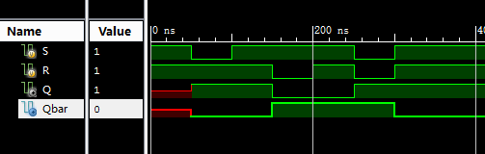
仿真
R=1;S=1; #50;
R=1;S=0; #50;
R=1;S=1; #50;
R=0;S=1; #50;
R=1;S=1; #50;
R=0;S=0; #50;
R=1;S=1; #50;

Slide 10
门控SR锁存器
C R S | Q Qn | 说明
0×× | Q Qn | 保持
1 0 0 | Q Qn | 保持
1 0 1 | 1 0 | 置1
1 1 0 | 0 1 | 置0
1 1 1 | 1 1 | 未定义

Slide 11
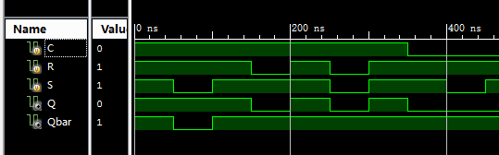
仿真
C=1;R=1;S=1; #50;
R=1;S=0; #50;
R=1;S=1; #50;
R=0;S=1; #50;
R=1;S=1; #50;
R=0;S=0; #50;
R=1;S=1; #50;
C=0;R=1;S=1; #50;
R=1;S=0; #50;
R=1;S=1; #50;
R=0;S=1; #50;
R=1;S=1; #50;
R=0;S=0; #50;
R=1;S=1; #50;

Slide 12
D锁存器
基本SR锁存器缺点：存在不确定状态
解决方法：消除不确定状态
只需1个数据输入端 D
输出端Q等于输入端D
采用电平控制 C
C D | Q Qn | 说明
0 × | Q Qn | 保持
1 0 | 0 1 | 置0
1 1 | 1 0 | 置1

Slide 13
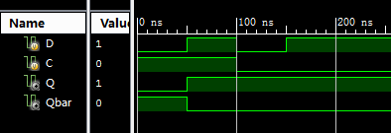
仿真
C=1;D=1; #50;
D=0; #50;
C=0;D=1; #50;
D=0

Slide 14
触发器
D锁存器的缺点：存在空翻现象——如果D锁存器直接用在时序电路中作为状态存储元件，当使能控制信号有效时，会导致该元件内部的状态值随时多次改变，而不是保持所需的原始状态值
解决方法：消除空翻现象，使每次触发仅使锁存器的内部状态仅改变一次
触发：外部输入使锁存器状态改变的瞬间状态
触发器：在锁存器的基础上使每次触发仅使状态改变一次的锁存电路（双稳态）

Slide 15
空翻现象
空翻现象:又称为竞态现象，是数字电路中的一个术语，指在同一个时钟脉冲信号作用区间内，由于时钟脉冲的宽度过大，触发器出现在“0”“1”两逻辑信号中多次翻转的现象。它限制了同步RS触发器在实际工作中的正常应用.

Slide 16
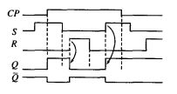
RS时钟触发器空翻现象
同步RS时钟触发器有空翻现象。空翻是在基本RS触发器的基础上构造时钟触发器时，因导引电路C门和D门功能不完善而造成的一种现象，即在一次时钟来到期间，触发器多次翻转的现象称为空翻，如图所示。这违背了构造时钟触发器的初衷，每来一次时钟，最多允许触发器翻转一次，若多次翻转，电路也会发生状态的差错，因而是不允许的。因为在CP=1期间，时钟对C门和D门的封锁作用消失，数据端R和S端的多次变化就会通过C门和D门到达基本RS触发器的输入端，造成触发器在一次时钟期间的多次翻转
C R S | Q Qn | 说明
0×× | Q Qn | 保持
1 0 0 | Q Qn | 保持
1 0 1 | 1 0 | 置1
1 1 0 | 0 1 | 置0
1 1 1 | 1 1 | 未定义

Slide 17
触发器
用两个锁存器，主锁存器在脉冲控制下接收输入数据，从锁存器在脉冲结束后改变并保持状态。
主从触发器
触发器
利用直流反馈原理（维持阻塞）
边沿触发器
利用内部电路延迟时间不同
利用时钟上升沿或下降沿变换状态，其他时间保持状态
常见的触发器有：主从SR触发器、D触发器、JK触发器、T触发器

Slide 18
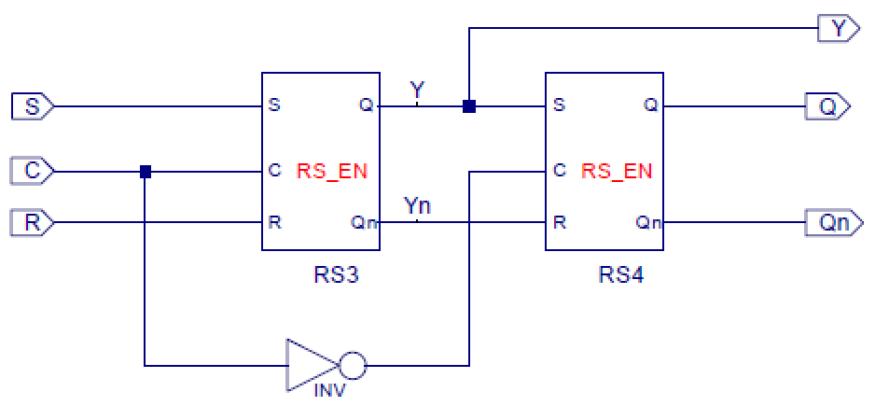
SR主从触发器
由两个钟控S-R锁存器串联构成，第二个锁存器的时钟通过反相器取反
当C=1时，输入信号进入第一个锁存器（主锁存器）
当C=0时，第二个锁存器（从锁存器）改变输出
从输入到输出的通路被不同的时钟信号值(C = 1 和 C = 0)所断开
C R S | Q Qn | 说明
0×× | Q Qn | 保持
1 0 0 | Q Qn | 保持
1 0 1 | 1 0 | 置1
1 1 0 | 0 1 | 置0
1 1 1 | 1 1 | 未定义
S
S
Q
S
Q
Q
C
C
C
R
R
Q
R
Q
Q

Slide 21
SR主从触发器仿真一次性采 样

Slide 22
正边沿维持阻塞型D触发器
异步控制 |  | 上升沿触发
R | S | C_{P} | D | Q | Q
0 | 1 | × | × | 0 | 1
1 | 0 | × | × | 1 | 0
1 | 1 | ↑ | 0 | 0 | 1
1 | 1 | ↑ | 1 | 1 | 0

Slide 23
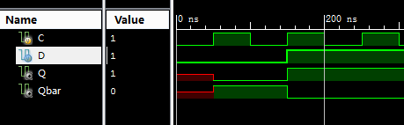
仿真
initial begin
D = 0; #150;
D = 1; #150;
end
always begin
C=0; #50;
C=1; #50;
end

Slide 24
实验内容与步骤
实现基本SR锁存器，验证功能和存在的时序问题
实现门控SR锁存器，并验证功能和存在的时序问题
实现D锁存器，并验证功能和存在的时序问题
实现SR主从触发器，并验证功能和存在的时序问题
实现D触发器，并验证功能

Slide 25
基本SR锁存器
新建工程MyLATCHS
新建源文件SR_LATCH.sch
用原理图方式设计
用NAND2实现
仿真

Slide 26
门控SR锁存器
新建源文件CSR_LATCH.sch
用原理图方式设计
用NAND2实现
仿真（包含空翻）
生成自定义符号的CSR_LATCH.sym

Slide 27
D锁存器
新建源文件D_LATCH.sch
用原理图方式设计
用NAND2实现
仿真（包含空翻）

Slide 28
SR主从触发器
新建源文件MS_FLIPFLOP.sch
用原理图方式设计
调用CSR_LATCH实现
仿真（包含一次性采样）

Slide 29
D触发器
新建源文件D_FLIPFLOP.sch
用原理图方式设计
调用NAND3实现
仿真

Slide 30
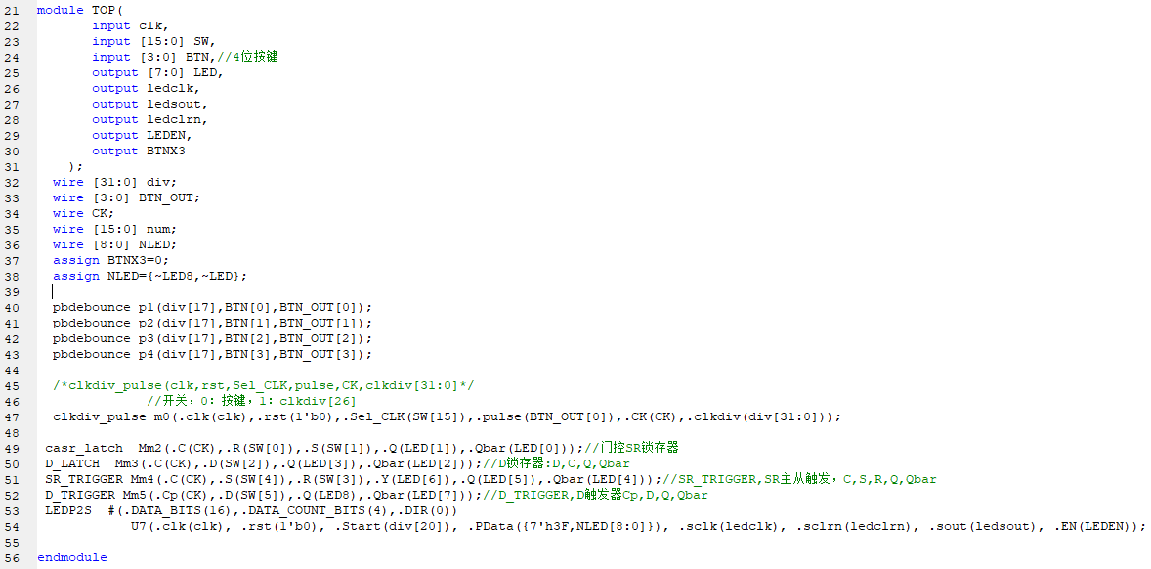
物理验证：顶层模块设计

Slide 31
顶层模块设计
assign NLED={~LED8,~LED};//SORWD板LED显示负逻辑
D_TRIGGER Mm5(.Cp(CK),.D(SW[5]),.Q(LED8),.Qbar(LED[7]));
LEDP2S #(.DATA_BITS(16),.DATA_COUNT_BITS(4),
.DIR(0)) U7(.clk(clk), .rst(1'b0),
.Start(div[20]), .PData({7'h3F,NLED[8:0]}), .sclk(ledclk), .sclrn(ledclrn), .sout(ledsout), .EN(LEDEN));
//SWORD主板LED灯：（input）PData需要显示的数据
//output数据：sout,是一位的数据，一位一位输出一次性连续输出16位。

Slide 32
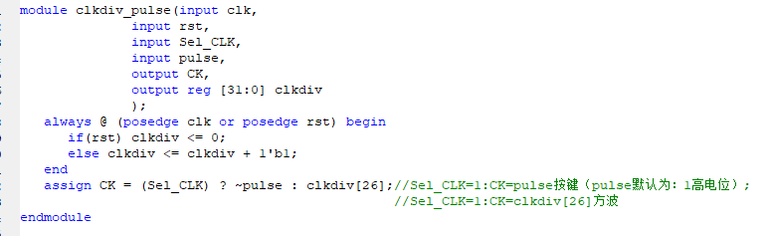
clkdiv_pulse

Slide 33
UCF
#SWORD主板上LED灯输出引脚说明
NET "ledclk" LOC = N26 | IOSTANDARD = LVCMOS33;
NET "ledclrn" LOC = N24 | IOSTANDARD = LVCMOS33;
NET "ledsout" LOC = M26 | IOSTANDARD = LVCMOS33;
NET "LEDEN" LOC = P18 | IOSTANDARD = LVCMOS33;

Slide 34
物理验证
UCF引脚定义
门控SR锁存器： 输入RS=SW[1:0]； 输出{Q，Qn}=LED[1:0]
D_Trig： 输入D=SW[2]； 输出{Q，Qn}=LED[3:2]
SR主从触发器 输入RS=SW[4:3]； 输出{Y,Q，Qn}=LED[6:4]
MB_DFF：输入{D}=SW[5]；输出{Q，Qn}=LED[8:7]
公共控制接口信号
时钟选择SW_OK[2]：单步=1，连续=0
使能控制选用时钟：divclk[26]或btn_out[0]

Slide 35
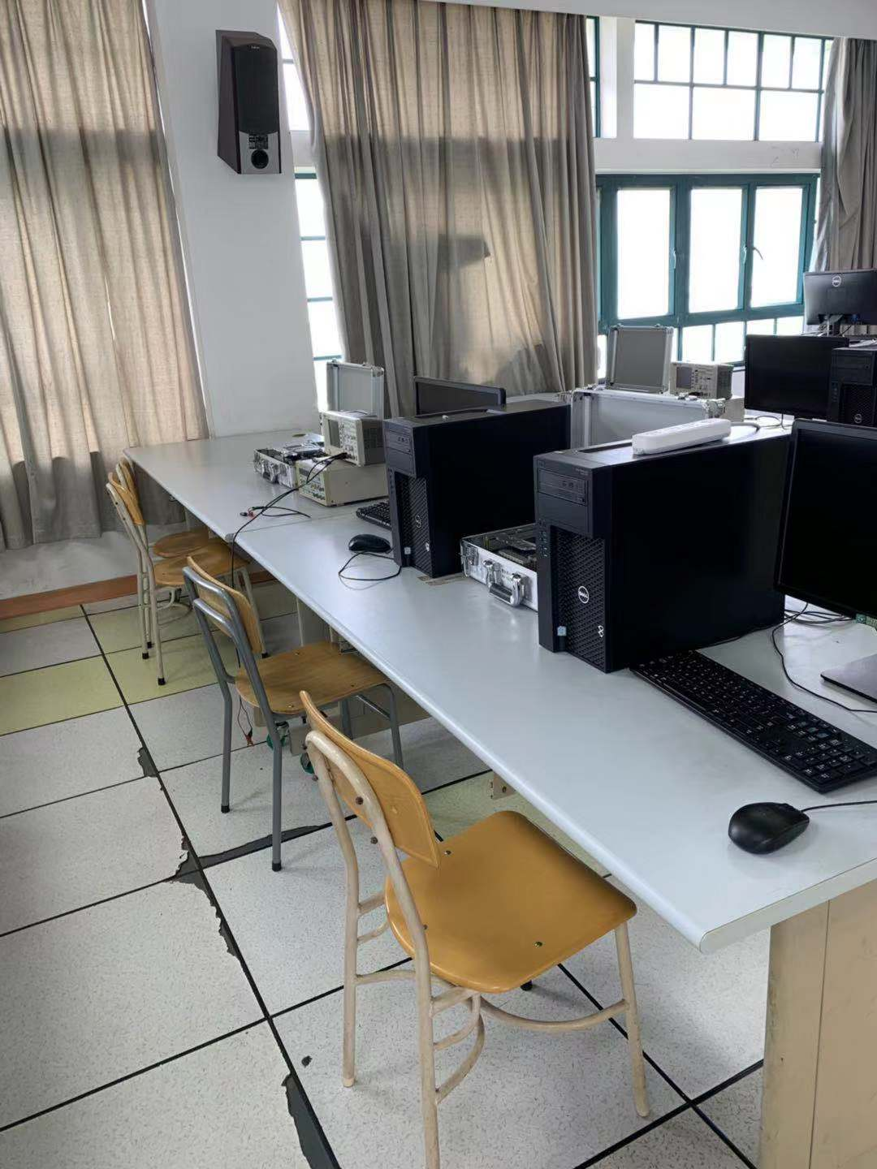
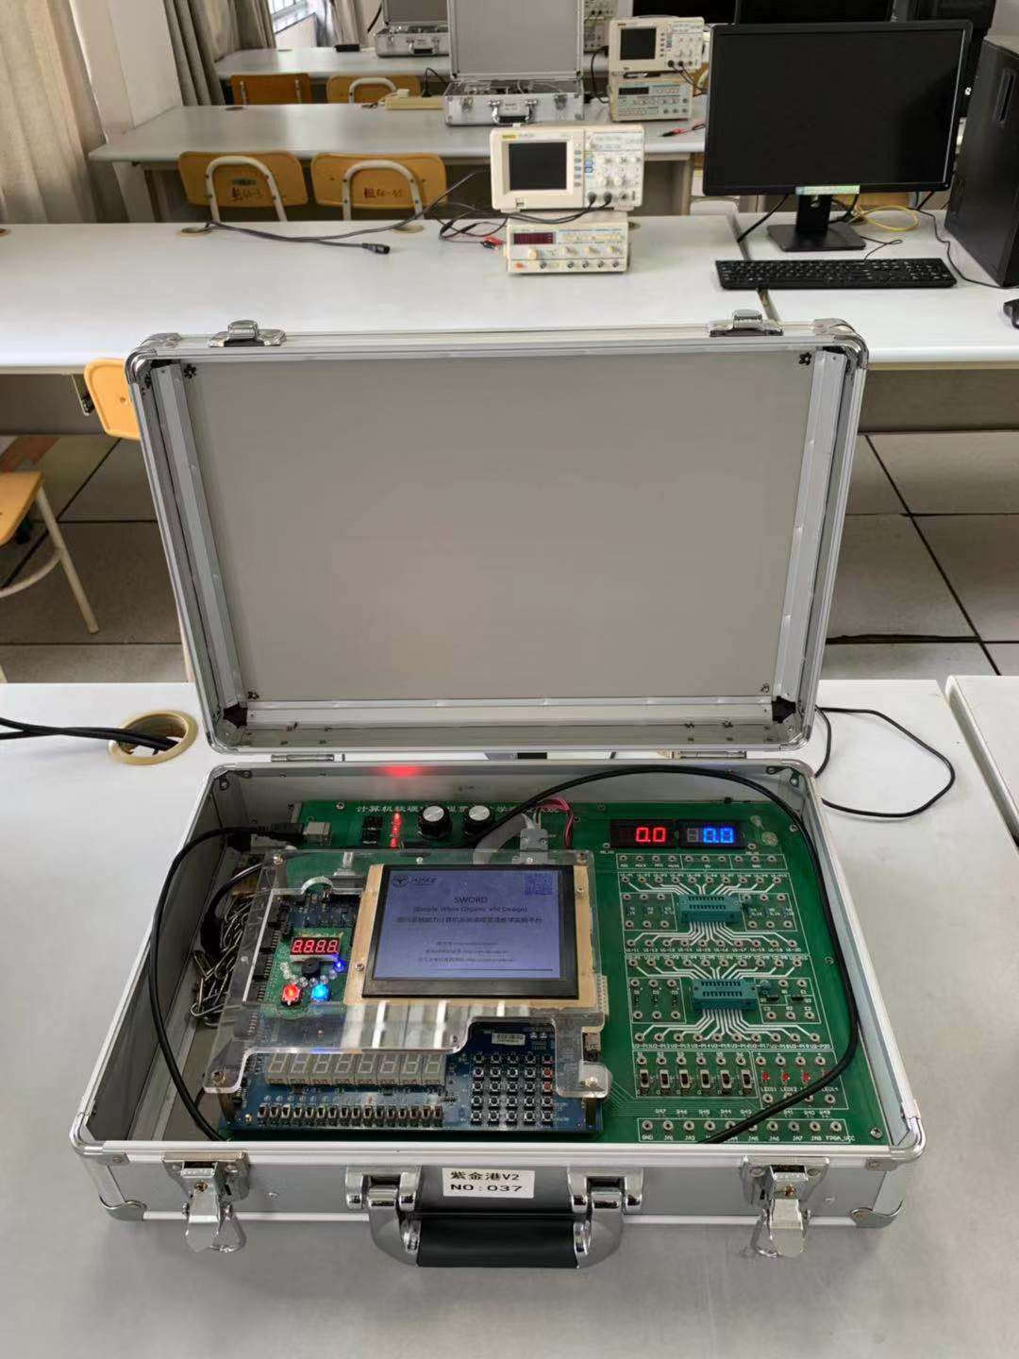
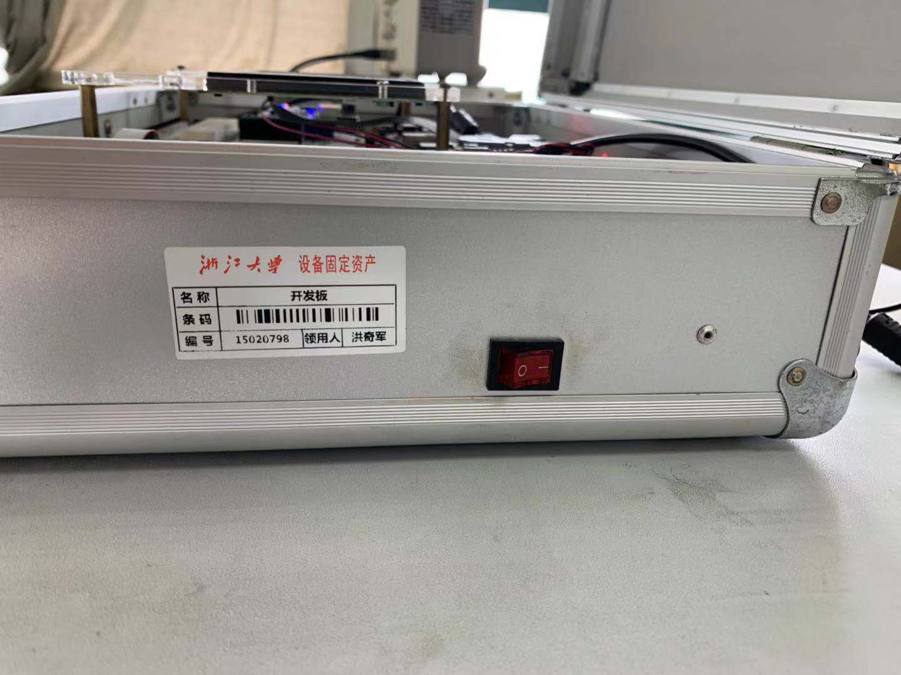
实验室规章制度
1.不能在实验室内吃零食和就餐。订餐请到走道上就餐。
2.实验结束时请关闭电脑主机电源，勿关显示器电源，后面实验同学以为电脑坏了。
3.Sword实验箱的盖子不要合上，关闭各种仪器的电源。导线放实验箱内。
4.实验结束后请整理好椅子，实验签到需写上椅子号。

Slide 36
Thank You !

